Slide 1

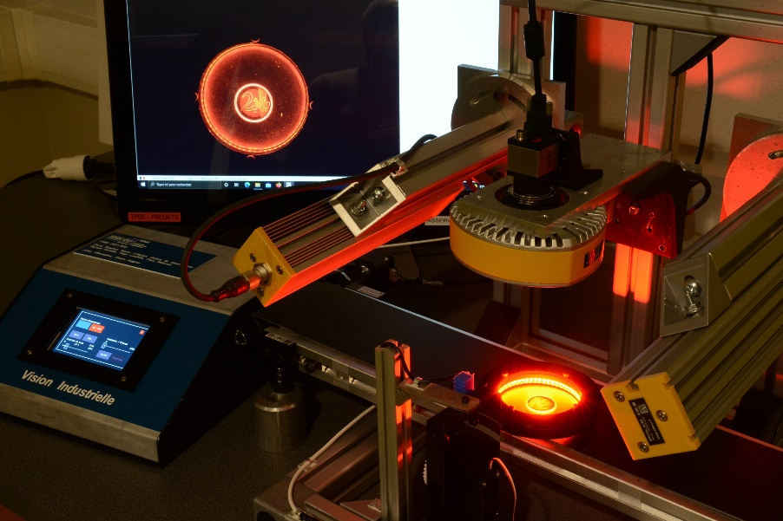
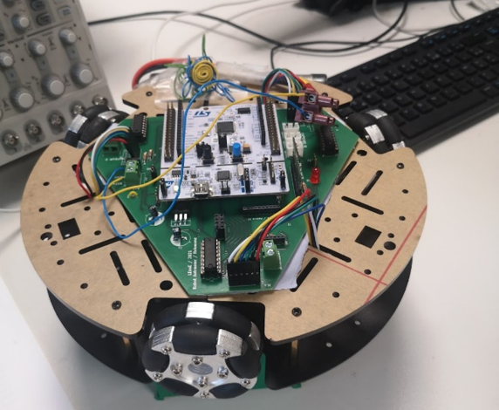
Vision Industrielle
TD Opto-Electronique
Julien VILLEMEJANE

Slide 2

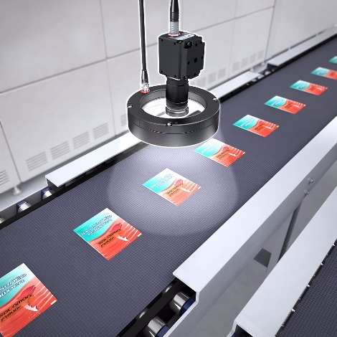
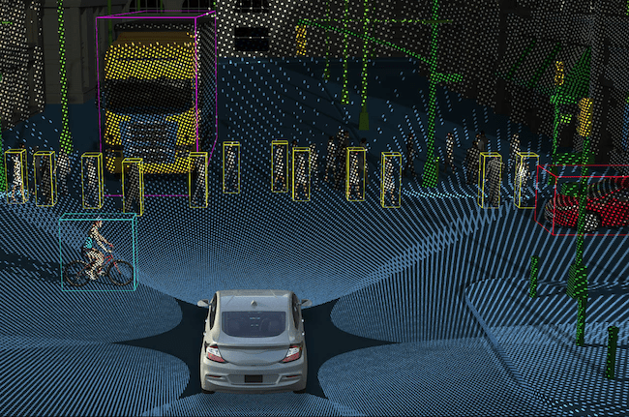
Vision Industrielle
Machine Vision
https://www.keyence.fr/landing/lpc/vision-industrielle_fr_sem_190417.jsp
https://www.frenchweb.fr/aeye-16-millions-de-dollars-pour-ameliorer-les-capteurs-lidar-des-voitures-autonomes/296495
Notes:
La vision industrielle est une technologie qui permet a des machines d’analyser automatiquement
des scenes pour controler, guider ou inspecter des objets sur des processus de production. Elle repose sur
l’utilisation de cameras, d’optique, d’eclairages specifiques (ou contraints), de capteurs et d’algorithmes
de traitement d’image.

Slide 3
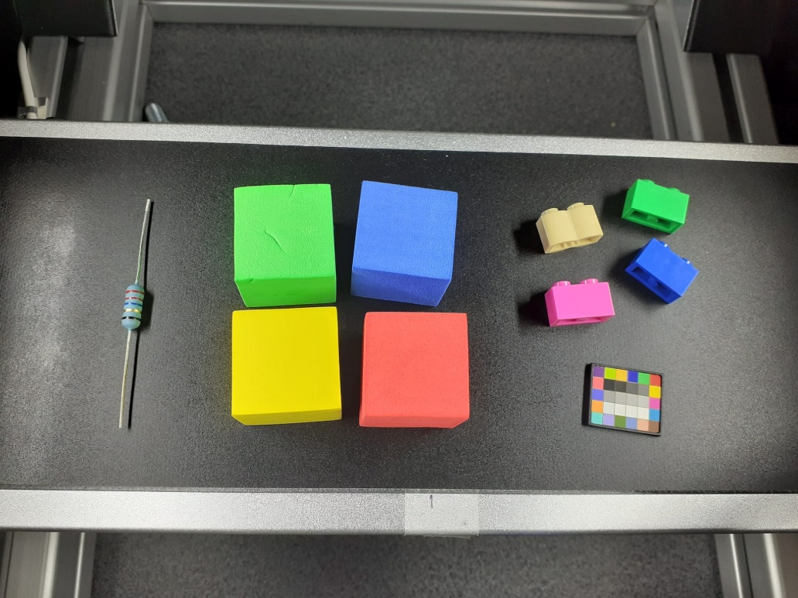
Vision Industrielle
Machine Vision
Système basé sur un système imageant permettant d’automatiser les procédés d’inspection de produits
Prendre une décision
Contrôle Qualité / Tri d’objets
- Détecter des défauts ou irrégularités
- Vérifier l’uniformité de surface
- Compter ou/et trier des objets
Gain en efficacité et en répétabilité
- Inspection en temps réel et à vitesse élevée
- Opérations en continu
Notes:
La vision industrielle est une technologie qui permet a des machines d’analyser automatiquement
des scenes pour controler, guider ou inspecter des objets sur des processus de production. Elle repose sur
l’utilisation de cameras, d’optique, d’eclairages specifiques (ou contraints), de capteurs et d’algorithmes
de traitement d’image.

Slide 4
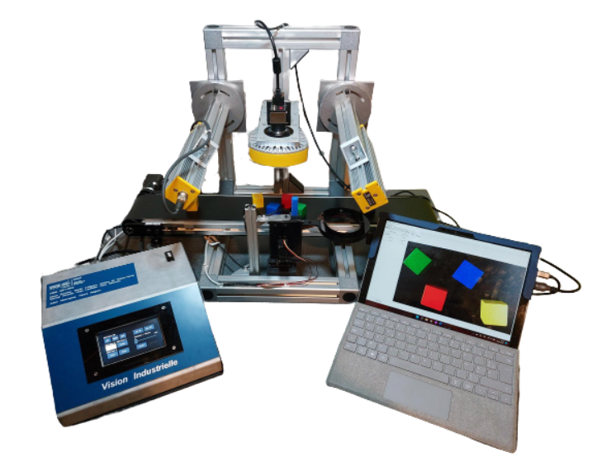
Vision Industrielle
Eléments constitutifs
Eclairage
AOP
Optique
Capteur
Prendre une décision
Camera
Données
Être humain
Unité de traitement
Système

Slide 5
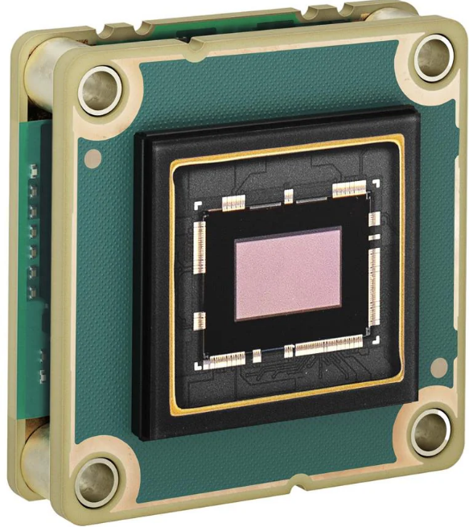
Vision Industrielle
Modélisation de la chaine
Source
Image de l’objet
S(λ)
K(λ,x,y)
Caméra
g(λ,x,y)
Objectif
Basler Sensor / Mouser
Objet
Ro(λ,x,y)
Rs(λ,x,y)
Scène

Slide 6

Objets / Sources
Eclairage / Colorimétrie

Slide 7
Sources
Sources primaires
Sources secondaires
Produisent leur propre lumière
Diffusent la lumière produite par une source primaire
Caractérisées par leur spectre d’émission
Caractérisées par le spectre de l’illuminant et leur spectre en réflectance
TP Colorimétrie / Romaric Journet

Slide 8
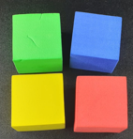
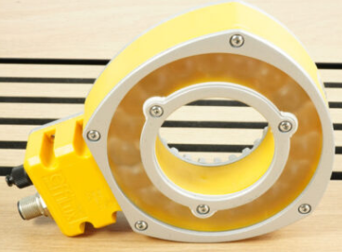
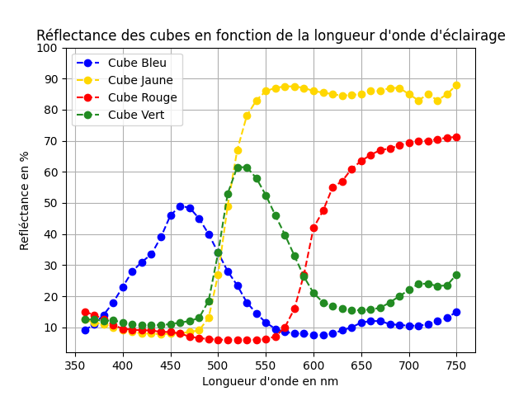
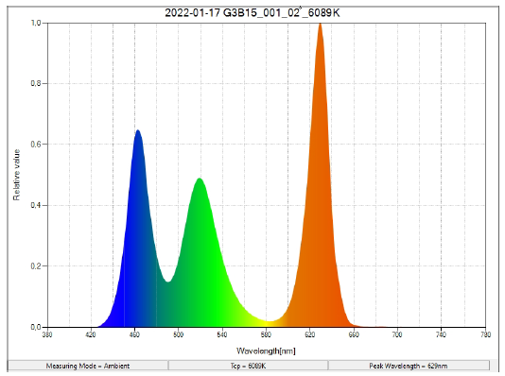
Sources
Spectre d’émission
Réflectance
Source Effilux Ring RGB

Slide 9
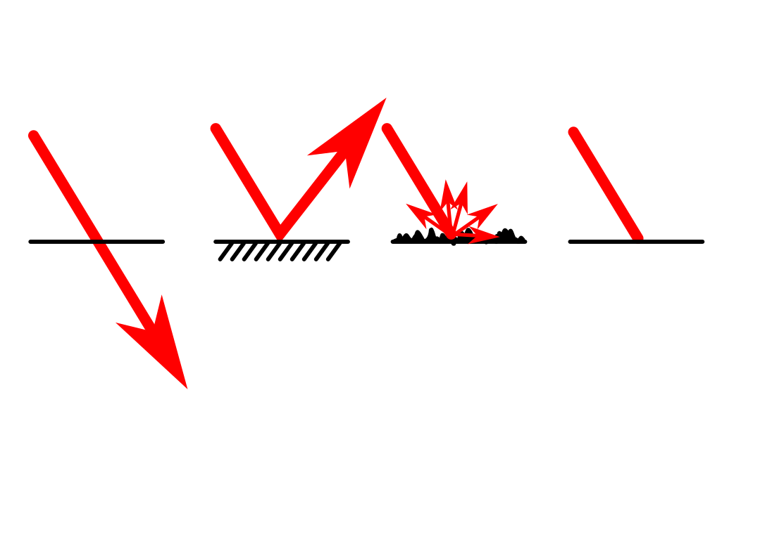
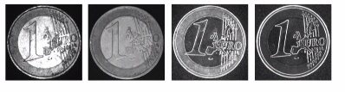
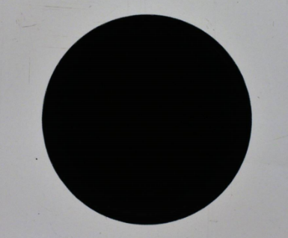
Eclairage
Impact du type d’éclairage / Nature des objets
Transmission
Réflexion
Diffusion
Absorption
Directif
Diffus
Rasant
Coaxial
Retro
Cours Eclairage / Martin Dufour - Effilux

Slide 10

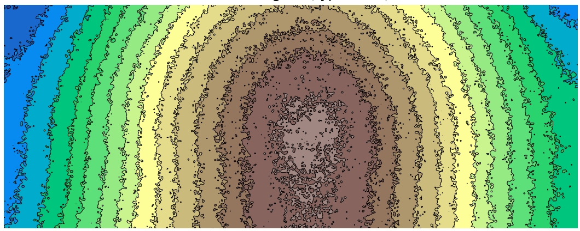
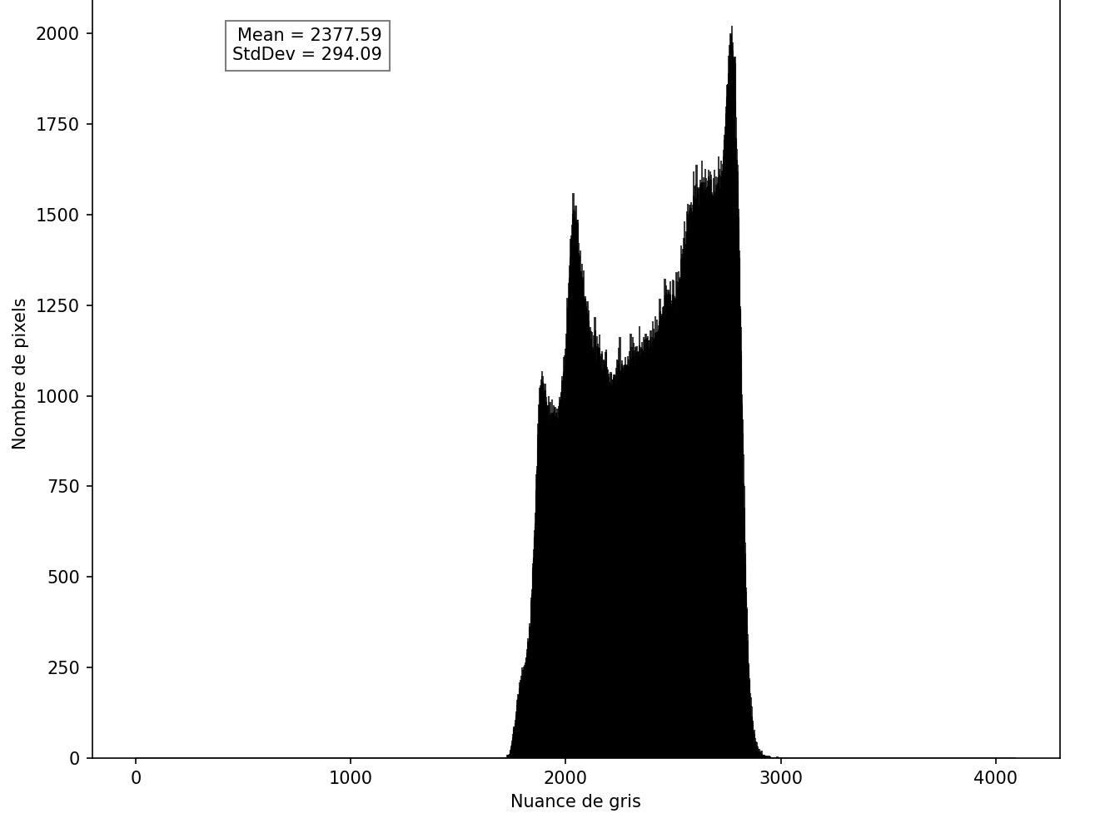
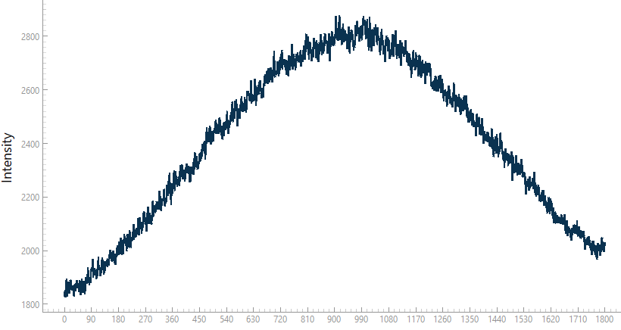
Eclairage
Uniformité de l’éclairage

Slide 11
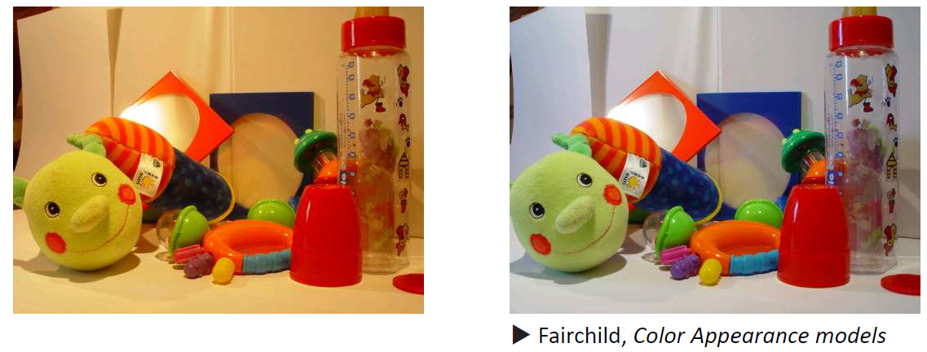
Colorimétrie
Image prise par un capteur optique (sans balance des blancs)
Image vue par un humain (grâce à l’adaptation chromatique)
Cours Colorimétrie / Mathieu Hebert

Slide 12
Objectif optique
Créer une image exploitable

Slide 13
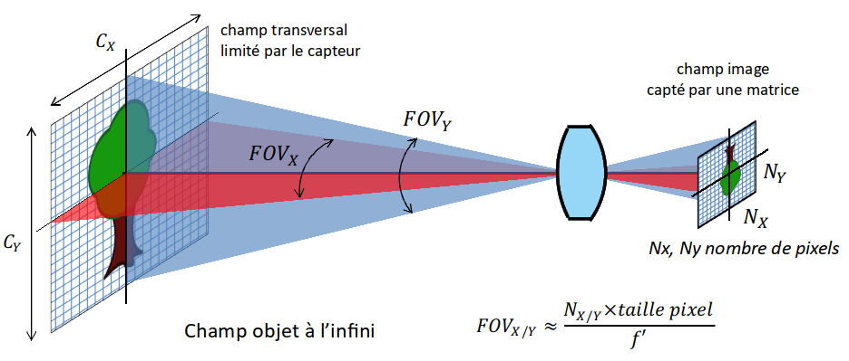
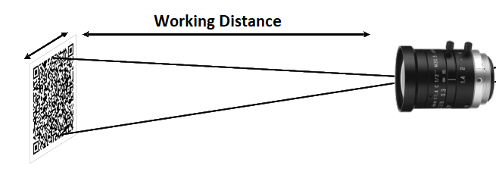
Objectif optique
Créer une image
Cours optique instrumentale / Sébastien de Rossi

Slide 14
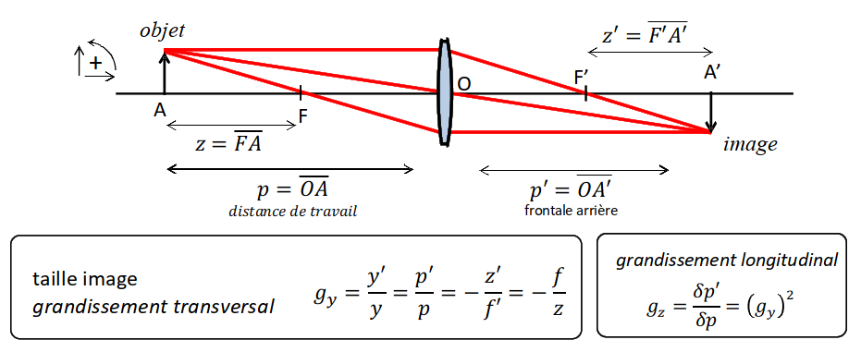
Objectif optique
Créer une image
Cours optique instrumentale / Sébastien de Rossi

Slide 15
Caméra numérique
Echantillonnage / Quantification Colorimétrie

Slide 16
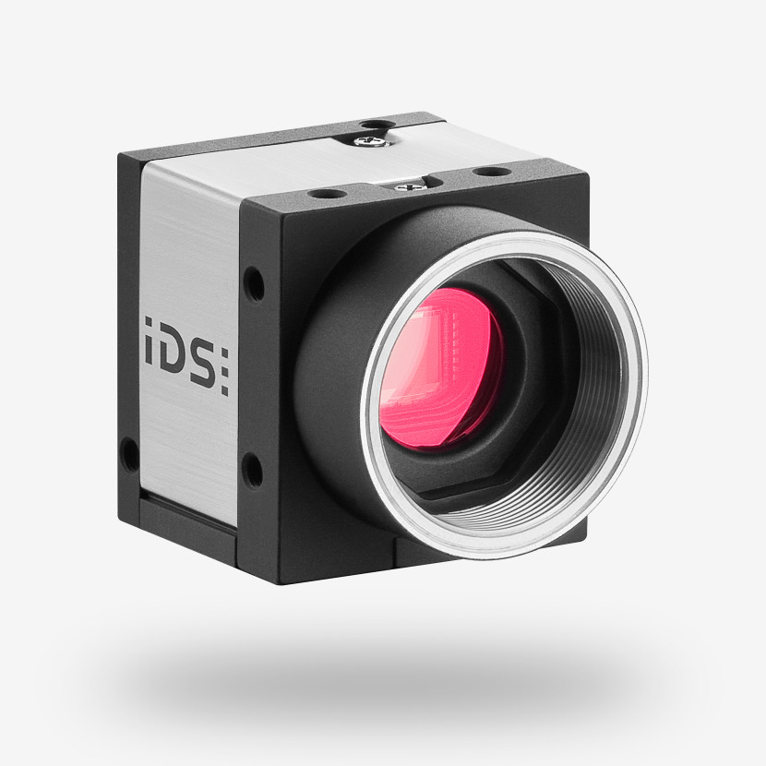
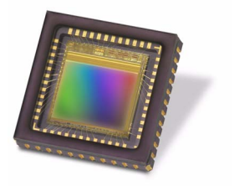
Caméra numérique
Matrice de pixel
Colonnes
Camera
Lignes
Système qui transforme un flux lumineux en un signal électrique mesurable
Flux lumineux
Signal électrique
Camera
e2v sensor EV76C560ACT
IDS UI-1240SE-C-HQ
Taille d’un pixel de l’ordre de 2 à 10 um

Slide 17
Caméra numérique
Matrice de pixel
Colonnes
Flux
Camera
Lignes
Système qui transforme un flux lumineux en un signal électrique mesurable
Charges
temps
reset
integration
read
Flux lumineux
Signal électrique
Camera
temps
Flux Lumineux
Charges
Tension
Valeur numérique
Capteur
Capacité
ADC
Taille d’un pixel de l’ordre de 2 à 10 um

Slide 18
Méthodes
Source
Image de l’objet
S(λ)
K(λ,x,y)
Caractérisation / Mesure
g(λ,x,y)
Objet
Ro(λ,x,y)
Rs(λ,x,y)
Scène

Slide 19
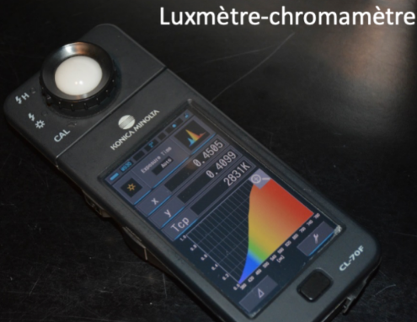
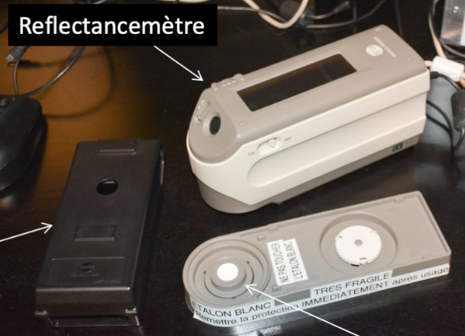
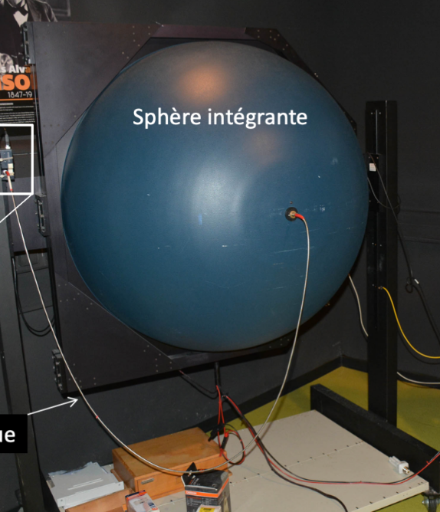
Sources / Objets
Caractérisation / Mesure
Spectre d’émission
Réflectance
Intensité Système de photodetection (photodiode par exemple) ou Luxmètre
Spectre Spectromètre / Spectro colorimètre
Réflectance Réflectancemètre (source secondaire)
Directivité Système de photodetection monte sur un système permettant de contrôler l’angle
Uniformité Image d’un plan éclaire par la source (camera par exemple et objectif)
Etat de surface Rugosimètre ou Profilomètre optique

Slide 20
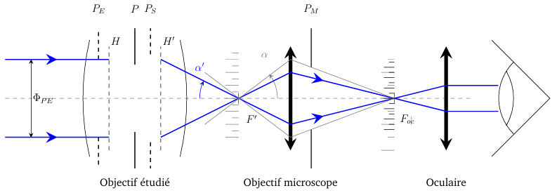
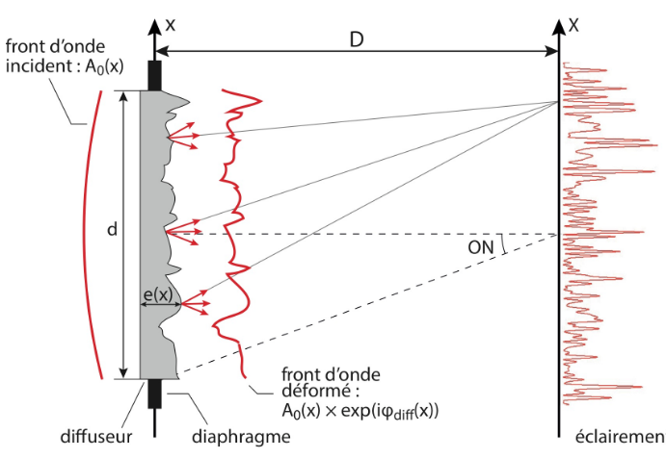
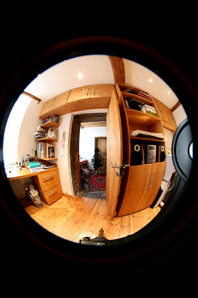
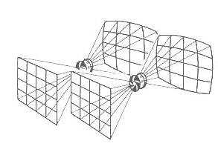
Objectifs
Caractérisation / Mesure
Focale / Champ de vision Banc optique de mesure (collimateur et rails de déplacement) - voir TP S5/S6.
Spectre Spectrocolorimètre
Résolution optique / Distorsions Mires et système d’image.
Aberrations / Front d’onde Interféromètre (Fizeau par exemple).
Cours optique instrumentale / Sébastien de Rossi
Distorsion : https://www.guide-photo-panoramique.com/visite-virtuelle-360/distorsions-optiques-visite-virtuelle.html

Slide 21
Traitement d’image
Pré-traitement / Segmentation / Classification

Slide 22



Traitement d’images
Objectif
Image brute ‘RAW’ / Caméra
Bruitée
Mauvais contraste
Eclairage non uniforme
…
Image souhaitée / Contours bien définis
Zones homogènes
Transitions nettes

Slide 23
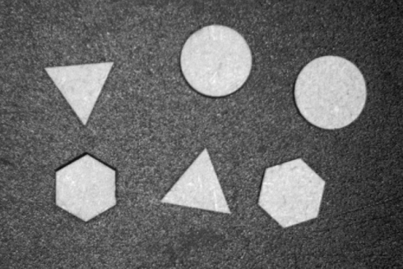

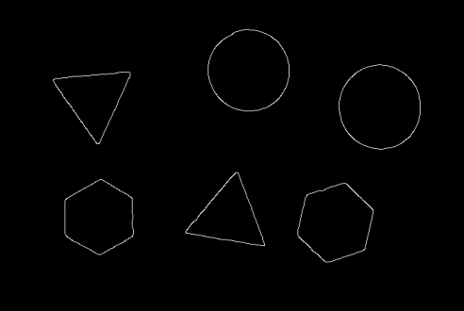
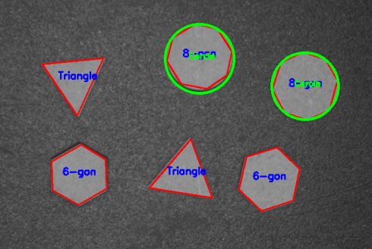
Traitement d’images
Image brute ‘RAW’ / Caméra
Bruitée
Mauvais contraste
Eclairage non uniforme
…
Image souhaitée / Contours bien définis
Zones homogènes
Transitions nettes

Slide 24




Traitement d’images
Images numériques
Image continue
Image numérique
Représentation d’une image sous forme numérique
Pour être sauvegardée, traitée et affichée par des ordinateurs ou des systems numériques.
Image numérique : projection sur une matrice d’une image continue
8 x 8 grid
16 x 16 grid
32 x 32 grid

Slide 25



Traitement d’images
Images numériques / Gris ou RGB
Gris
Nb de pixels = h x v
Colonnes
G
1
2
3
4
AOP
R
1
1
Lignes
2
2
3
$$0≤R≤255$$
3
$$0≤G≤255$$
RGB : 3 canaux de 8 bits
$$0≤B≤255$$
Chaque pixel est converti sur n bits.
R=200, G=100, G=50

Slide 26
Traitement d’images
Filtrage / Convolution
5
8
4
2
3
1
5
9
5
1
8
7
6
2
-1
0
-2
x
x
x
5
7
1
5
6
8
7
1
5
1
x
x
x
5
8
2
8
4
3
3
-2
0
-1
x
x
x
kernel
5
6
6
7
2
5
1
-1
0
-2
original image
filtered image
R = -8 + 0 – 12 + 5 + 30 + 8 – 16 + 0 – 3
R = 4
1
5
1
5
8
4
2
3
1
5
-2
0
-1
9
5
1
8
7
6
2
5
7
1
5
6
8
7
4
5
8
2
8
4
3
3
5
6
6
7
2
5
1

Slide 27
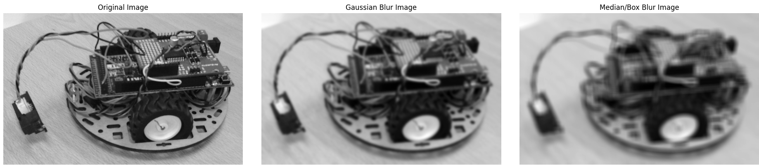
Traitement d’images
Filtrage / Convolution
Suppression de détails insignifiants
1
4
7
4
1
Mean Kernel ( x 1/(N*M) )
Gaussian Kernel
(x 1/273)
4
16
26
16
4
1/9
1/9
1/9
7
26
41
26
7
1/9
1/9
1/9
4
16
26
16
4
1/9
1/9
1/9
1
4
7
4
1

Slide 28
Convolution 1D
Exercices

Slide 29
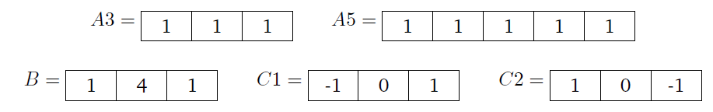
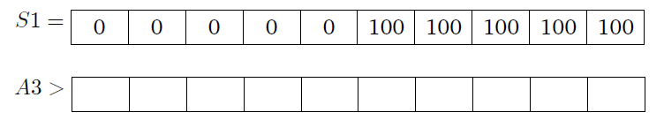
Convolution 1D
Exercices

Slide 30
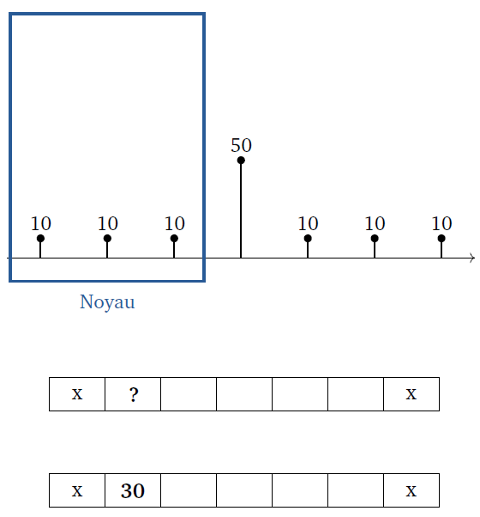
Convolution 1D
Principe

Slide 31
Convolution 1D
Principe

Slide 32
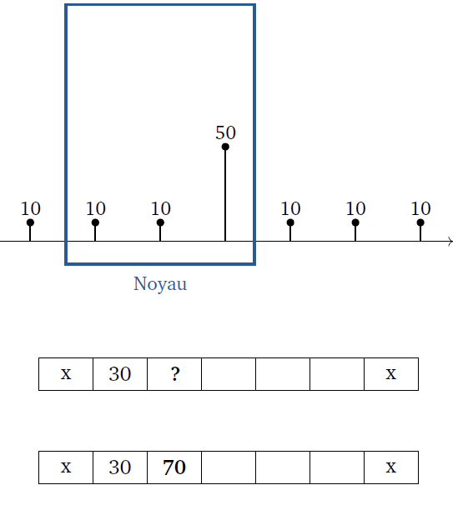
Convolution 1D
Principe

Slide 33
Convolution 1D
Principe

Slide 34
Convolution 1D
Exercices

Slide 35
Convolution 1D
Exercices

Slide 36

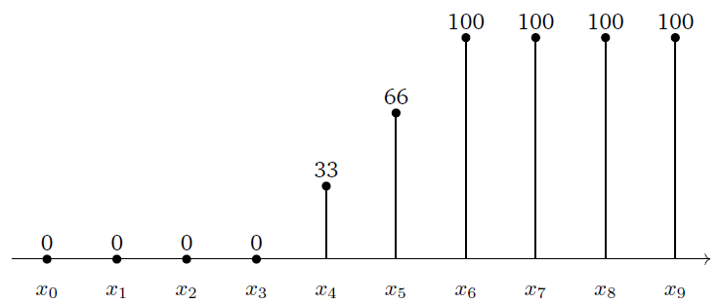
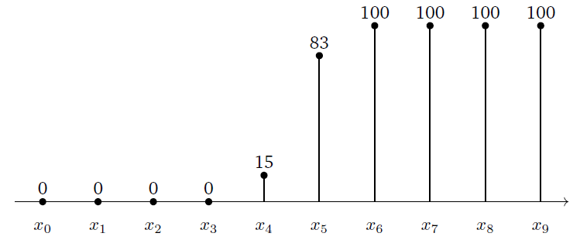

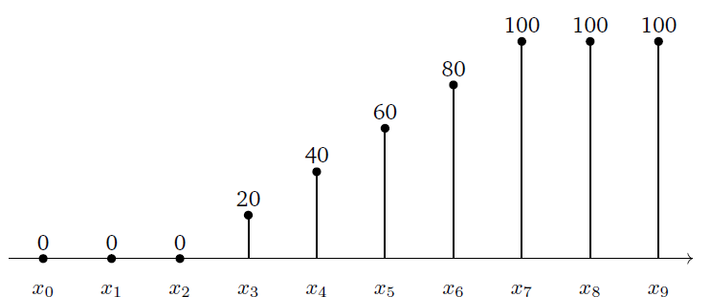

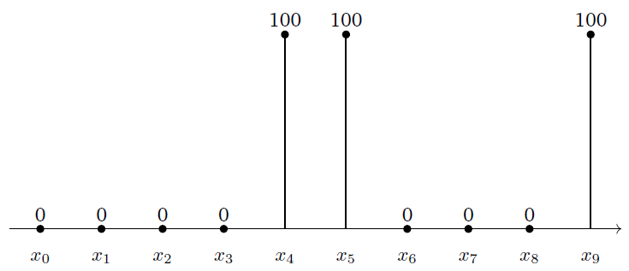

Convolution 1D
Résultats

Slide 37
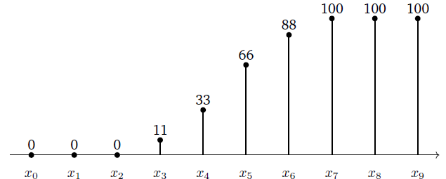
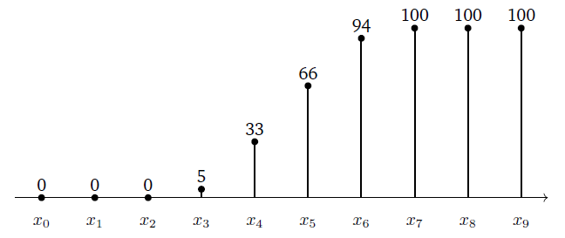
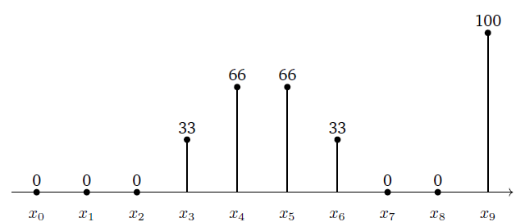
Convolution 1D
Résultats

Slide 38
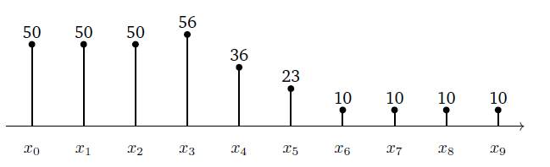
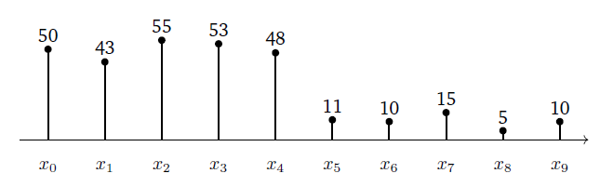
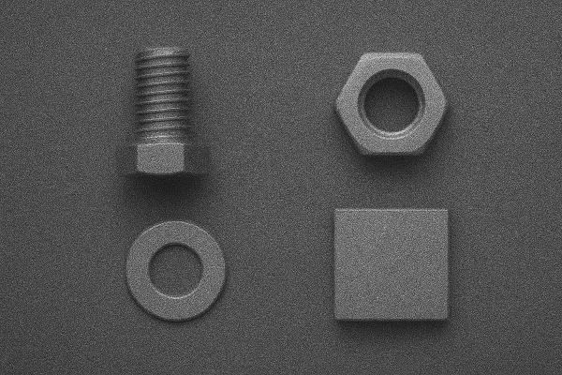
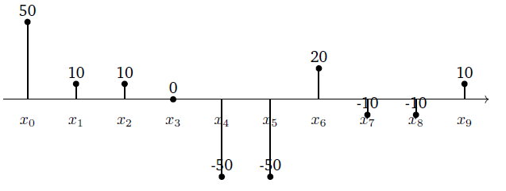
Convolution 1D
Résultats

Slide 39
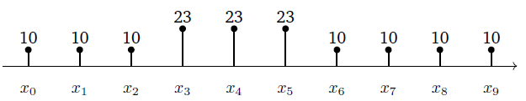


Convolution 1D
Résultats

